Slide 1
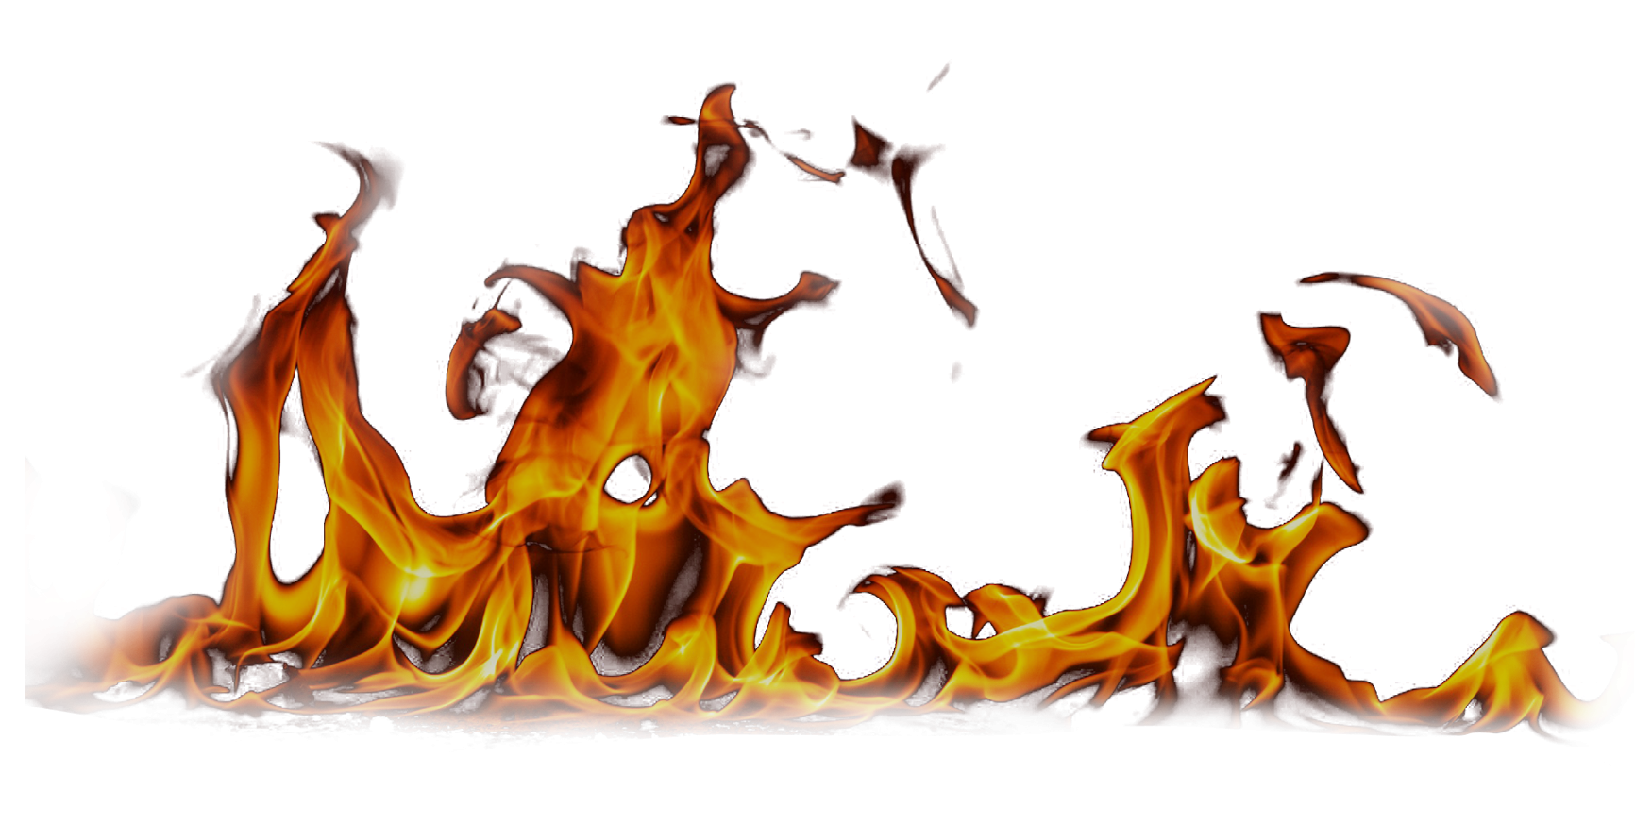
ХАТЫНЬ

Slide 2
Ежегодно, 22 марта, белорусы вспоминают трагедию в деревне Хатынь.
Это день памяти и скорби.

Slide 3
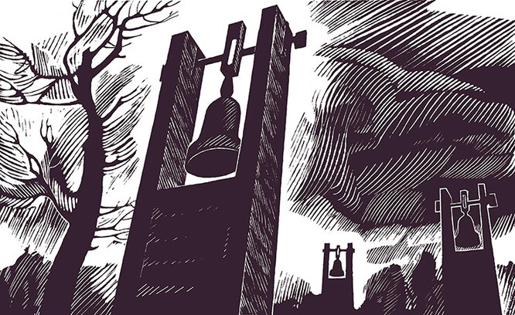
22 марта 1943 года отряд фашистских карателей окружил деревню Хатынь. Фашисты согнали жителей в сарай и подожгли его. Тех, кто пытался спастись от огня, расстреляли из пулеметов.
Погибли 149 человек, из них 75 детей в возрасте до 16 лет.
Деревня была сожжена дотла.

Slide 4
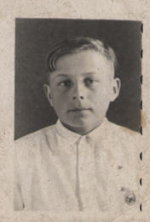
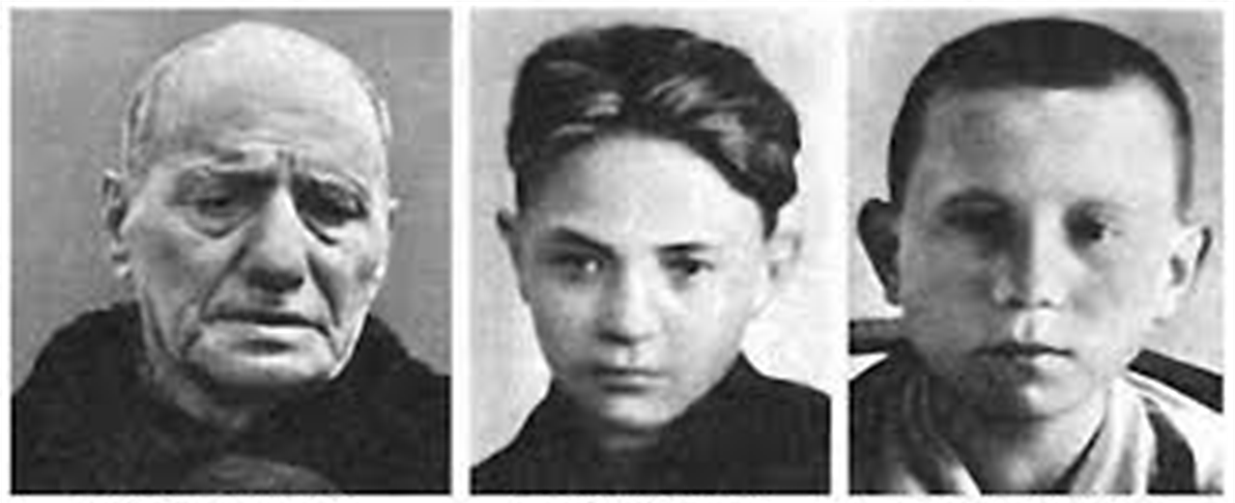
Во время трагедии выжили пять детей и один взрослый.
Володя Яскевич
Саша Желобкович
Иосиф Каминский
Антон Барановский
Виктор Желобкович
Остались живы двое детей из находившихся в сарае: Виктор Желобкович и Антон Барановский. Единственным взрослым свидетелем хатынской расправы стал 56‑летний деревенский кузнец Иосиф Каминский.
Троим детям – Володе и Софье Яскевичам, а также Саше Желобковичу удалось спрятаться.

Slide 5
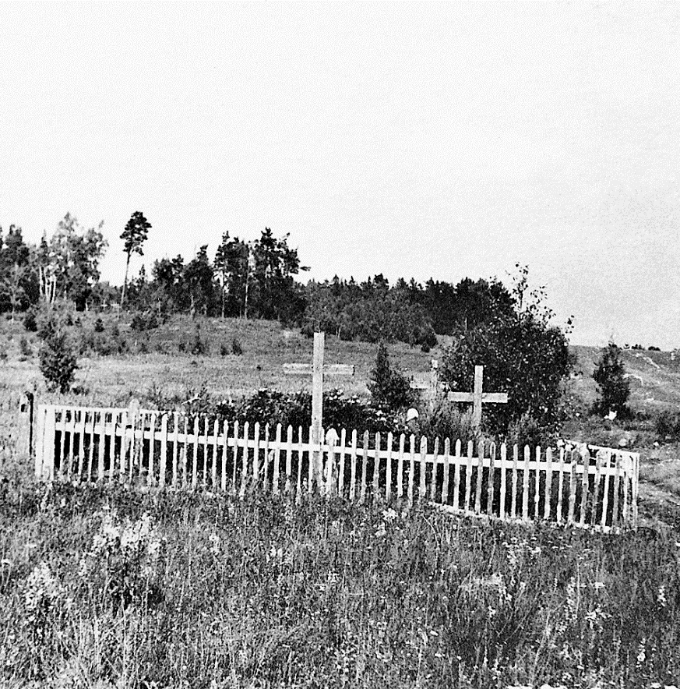
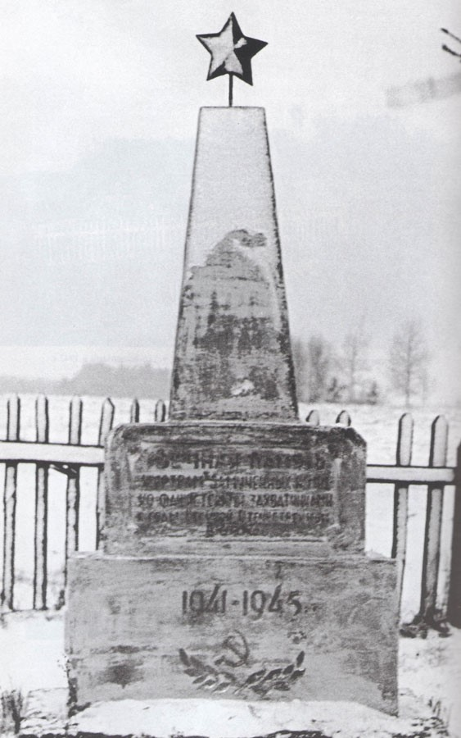
Братская могила жителей деревни Хатынь
Памятник, стоявший на могиле жителей Хатыни до открытия мемориального комплекса

Slide 6
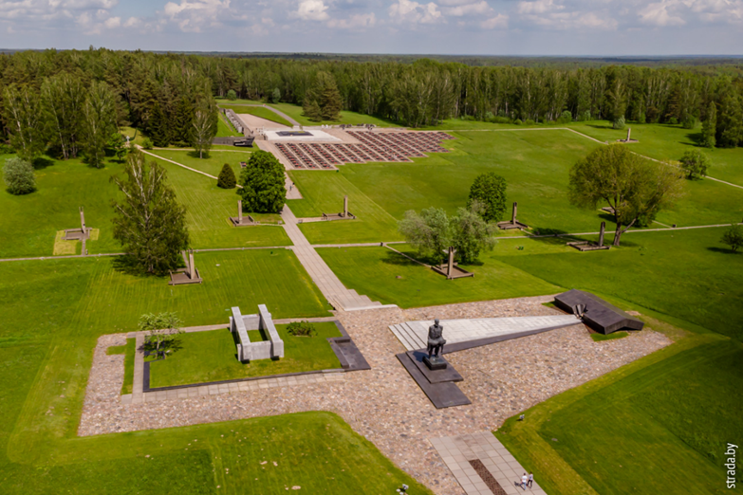
5 июля 1969 года состоялось торжественное открытие мемориального комплекса «Хатынь»

Slide 7
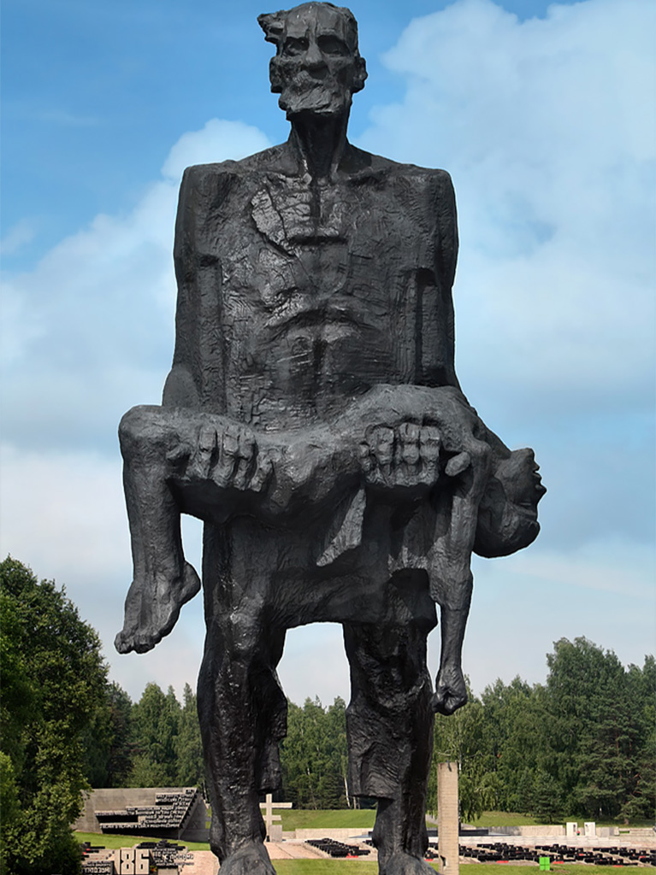
В центре мемориала располагается скульптура «Непокоренный человек».
Она создана в память о И.И. Каминском и его погибшем сыне и символизирует непокоренного человека, вынесшего на своих плечах тяготы войны.

Slide 8
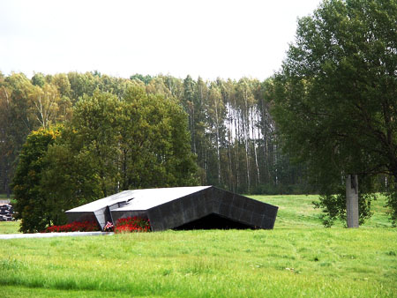
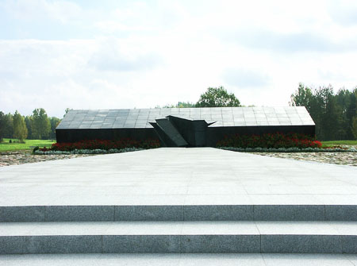
Гранитные плиты, символично воссоздающие крышу сарая на месте, где были сожжены жители деревни

Slide 9
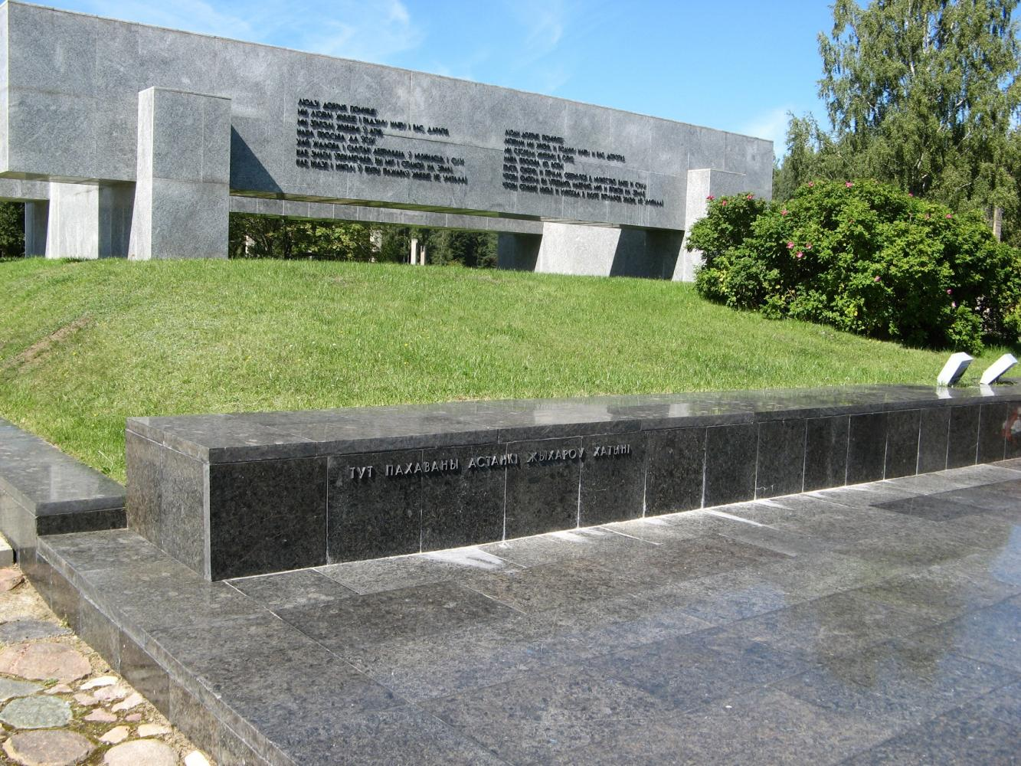
Братская могила жителей Хатыни, над которой возвышается «Венец памяти»

Slide 10
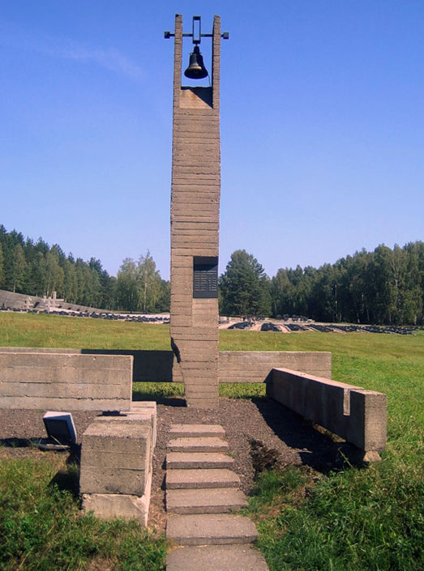
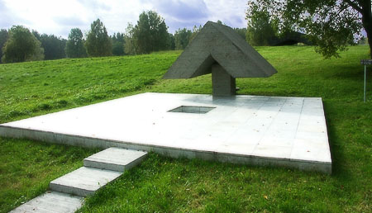
На месте каждого из 26 сожжённых домов — памятник-сруб, внутри которого - обелиск в виде печной трубы с колоколом.
На каждом обелиске — доска с именами живших в доме людей.
На месте четырёх бывших деревенских колодцев — символические колодцы.
Бетонный обелиск
Символический колодец

Slide 11
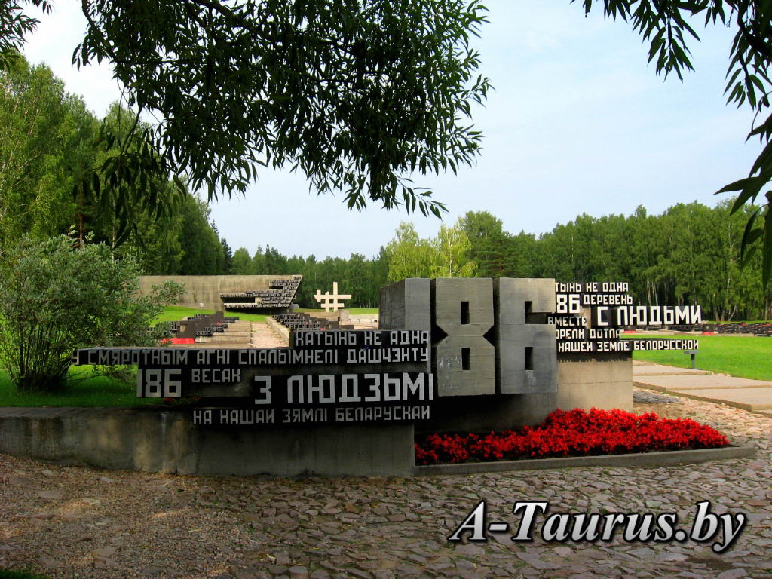
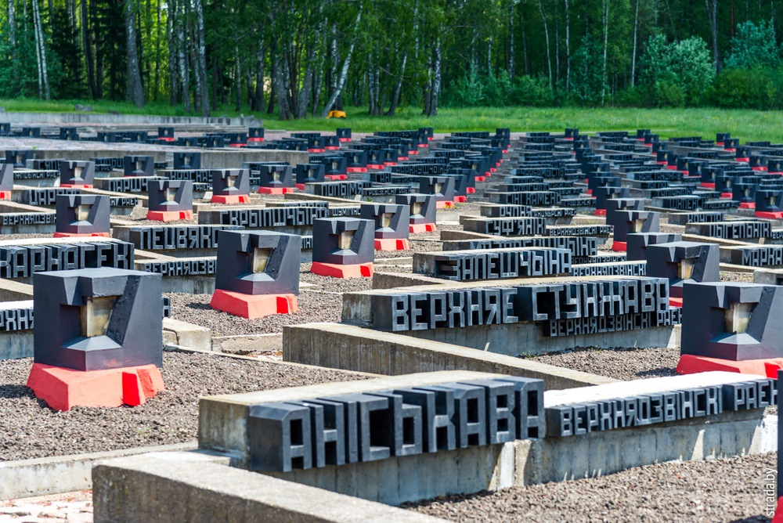
Единственное в мире «Кладбище деревень», где символически похоронены белорусские деревни, разделившие судьбу Хатыни. Эти деревни так и не возродились после войны.

Slide 12
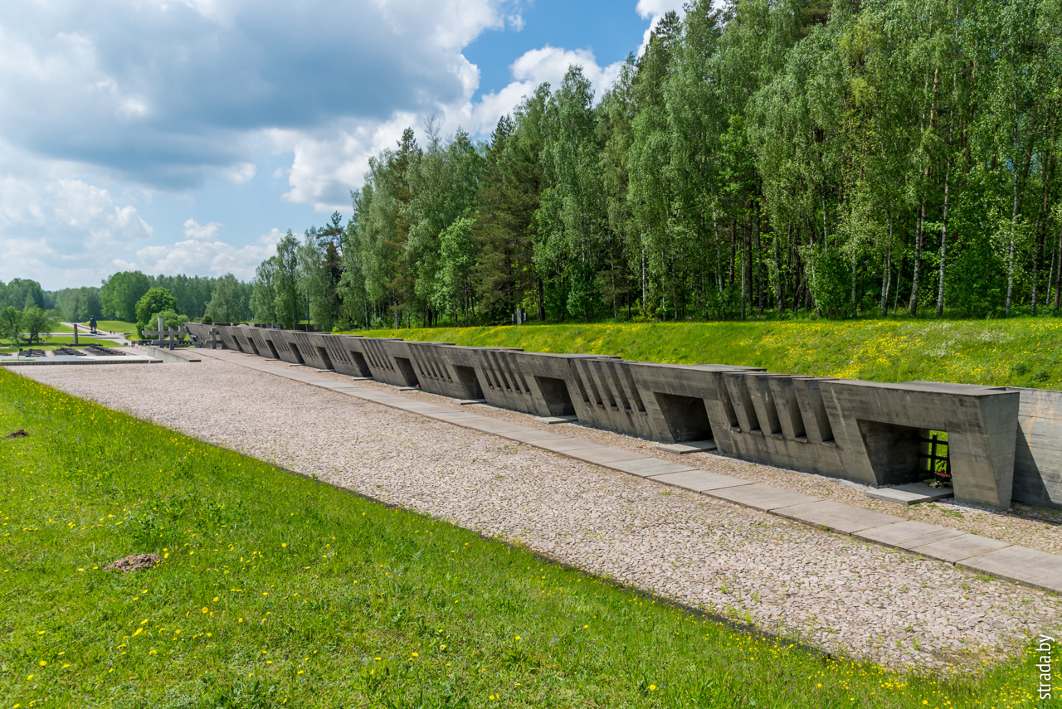
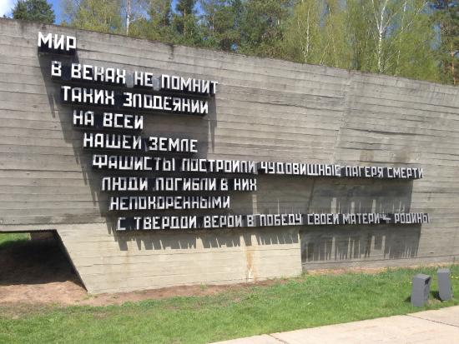
В «Стене памяти» расположены мемориальные плиты с названиями 66 лагерей смерти и мест массового уничтожения. Надпись на стене гласит: «Мир в веках не помнит таких злодеяний. На всей нашей земле фашисты построили чудовищные лагеря смерти. Люди погибли в них непокоренными, с твердой верой в победу своей матери – Родины».

Slide 13
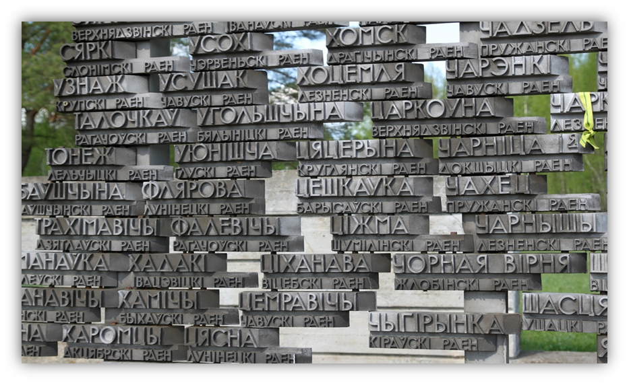
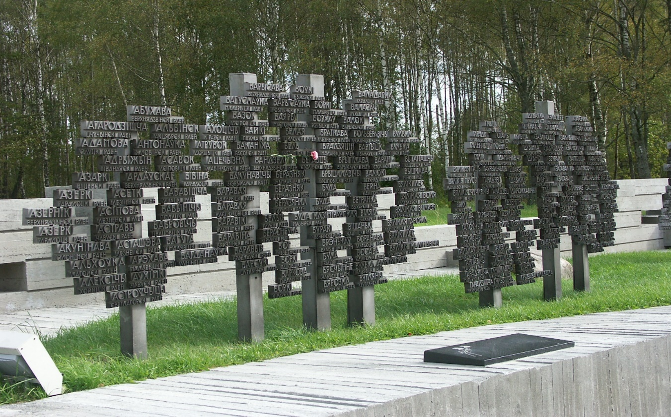
Символические деревья жизни – это список деревень Беларуси, которые были уничтожены во время Великой Отечественной войны, но все же смогли возродиться вновь.
На ветвях символических деревьев жизни в алфавитном порядке размещены названия 433 деревень.

Slide 14
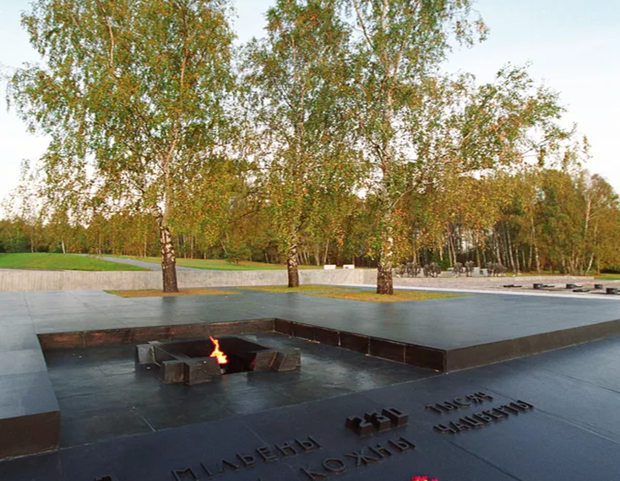
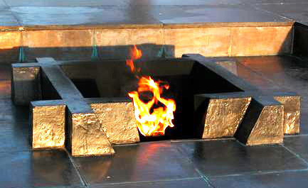
Вечный огонь как символ памяти. Его пламя вырывается через разорванную решетку, согревая три березы, склонившиеся в печали.

Slide 15
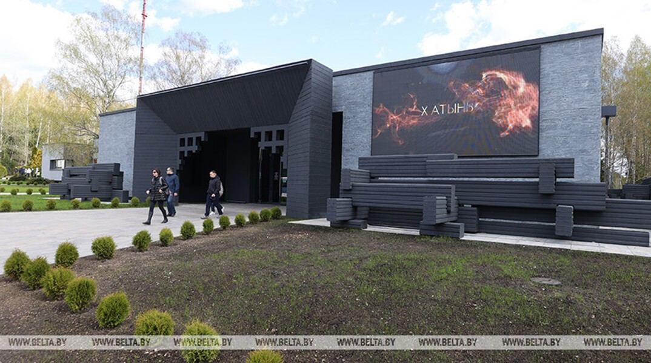
22 марта 2023 года в мемориальном комплексе «Хатынь» был открыт музей

Slide 16
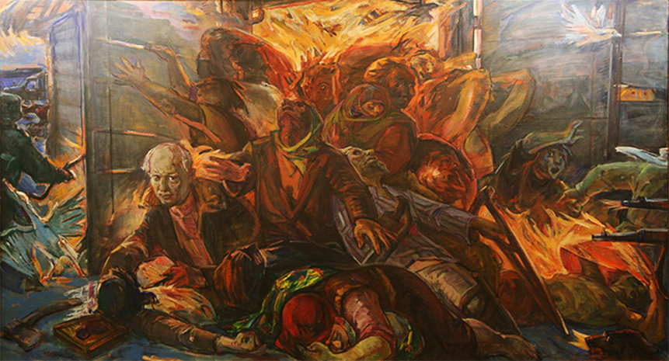
Над спаленай вёскай
Аўтар: Аркадзь Куляшоў
Над спаленай вёскай,
адзетай жалобным гранітам,
Званы абзываюцца
рэхам вайны незабытым.
Хай Вечны агонь,
што запалены ў памяць Хатыні,
Як рунь і як неба,
палае – зялёны і сіні,
Няхай яго полымя
жытам спякотным і спелым
Схіляецца ў ногі
Хатыні дварам скамянелым,
Парогу халоднаму,
прызбе маўклівай пры хаце,
Хай гора, заснуўшае ў камні,
прачнецца ў набаце.
Трагедия Хатыни не оставляет равнодушным никого. Боль и ужас, которые испытали жители Хатыни, нашли отражение в произведениях писателей, художников, поэтов, композиторов.
С. Федоренко «Помните! Призыв Хатыни»

Slide 17
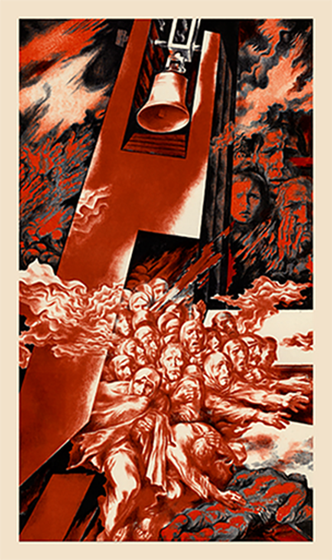
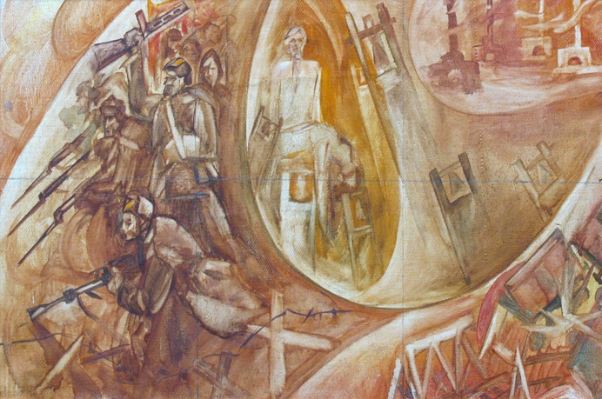
М.Ф. Глушко «Хатынь»
В.П.Шарангович «Хатынское пламя»

Slide 18
МИНУТА МОЛЧАНИЯ

